Slide 1
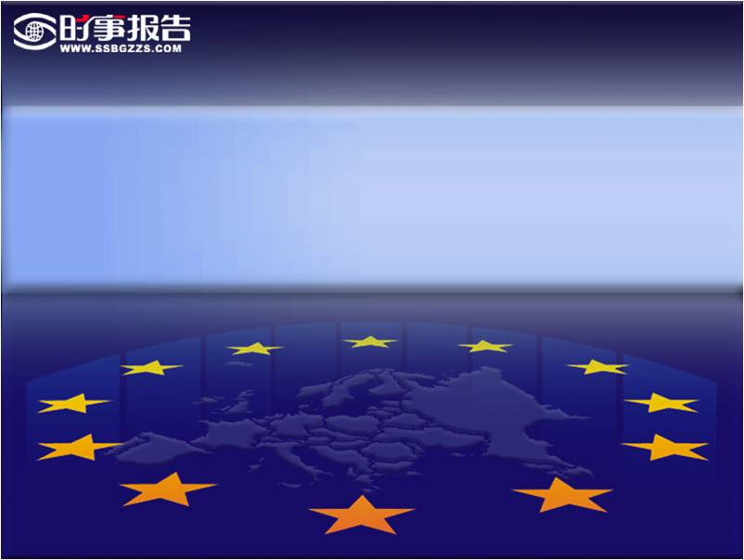
欧债危机演变与
中国的对策

Slide 2
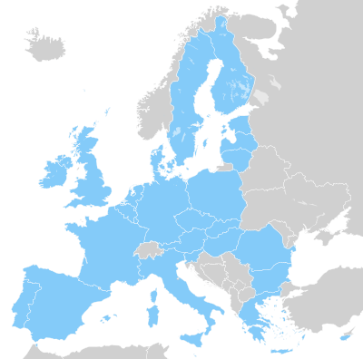

2007
27个成员国
2004
欧盟历次扩张
1995
欧洲联盟
1993
1967
欧洲共同体
1951
煤钢共同体
政治联合
经济联合
二战结束

Slide 3

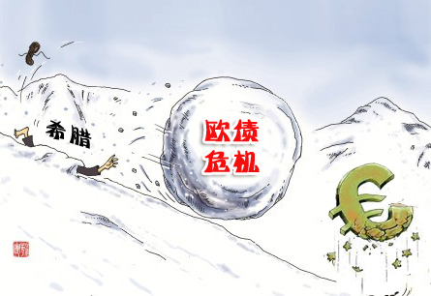


27个成员国
欧洲联盟
欧洲共同体
政治联盟
煤钢共同体
经济规律、政治因素是把握欧债危机的两大抓手
政治联合
经济联合
二战结束

Slide 4

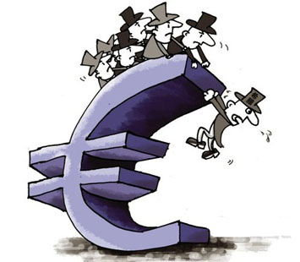
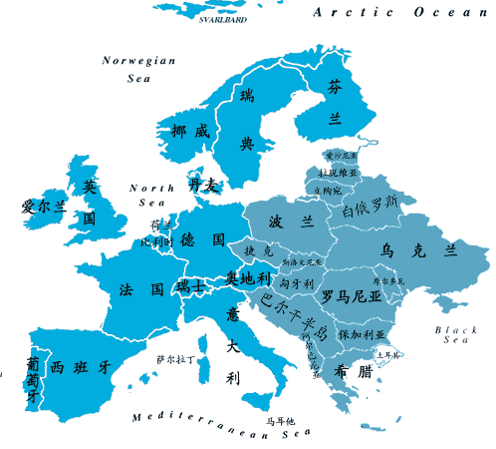



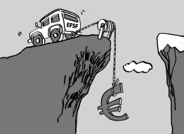
欧债危机演变的三个节点
2012年5月
希腊“退欧”风波
3
2011年10月
永久性欧洲稳定机制
重灾区
2
2010年5月
欧洲金融稳定基金
希腊
1

Slide 5
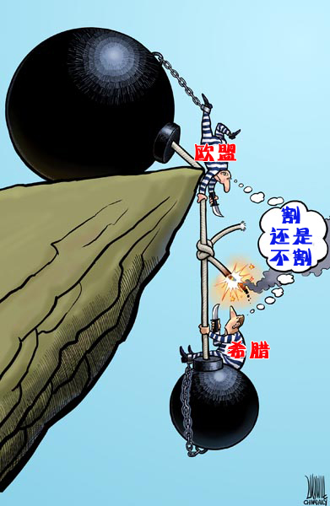

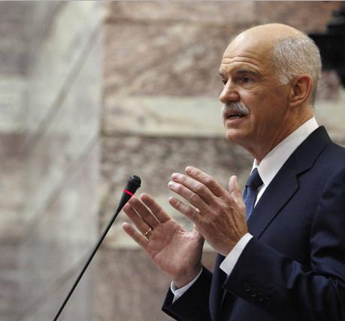
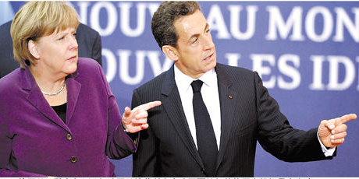


希腊的“退欧”风波
希腊将就是否接受欧盟救援举行全民公决
4000亿欧元
希腊公投
震惊世界
希腊“退欧”带来的
直接损失
你敢！
1000亿欧元
585亿欧元
“希腊”前总理帕帕季莫斯
欧盟
德国
法国

Slide 6
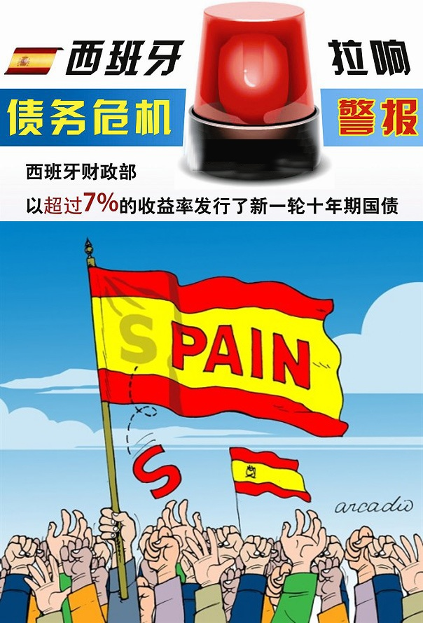

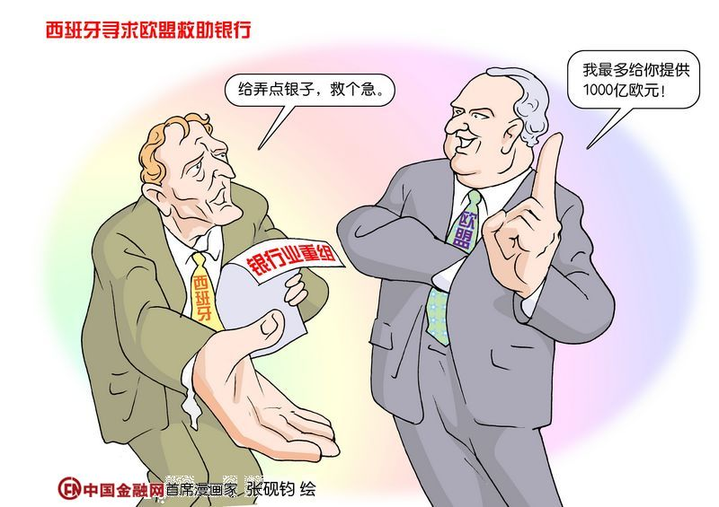
欧元区的多米诺骨牌效应

Slide 7

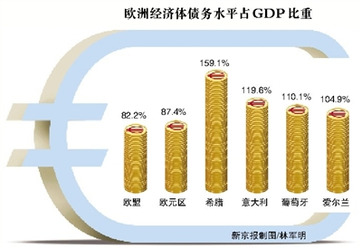
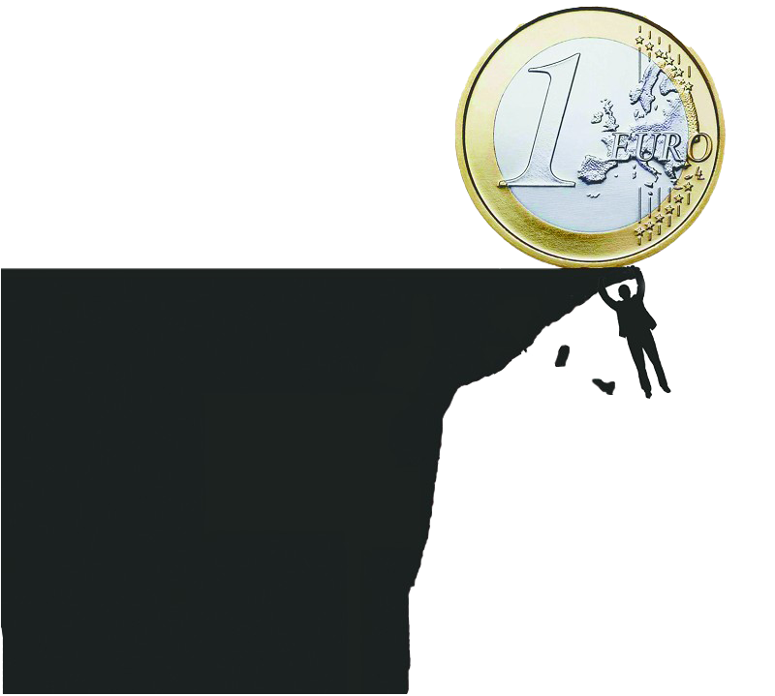
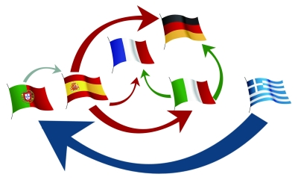

欧元区的多米诺骨牌效应
欧债危机让欧元崩溃
欧债危机的“蝴蝶效应”

Slide 8
产业政策的普遍失误是深层次原因
欧洲不合理的产业结构
制造业投资不足
就业人口下降
虚拟经济
提供支撑
实体经济
合理情况

Slide 9
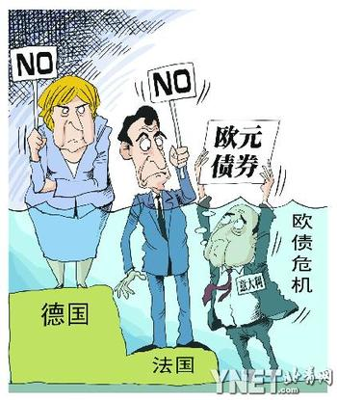
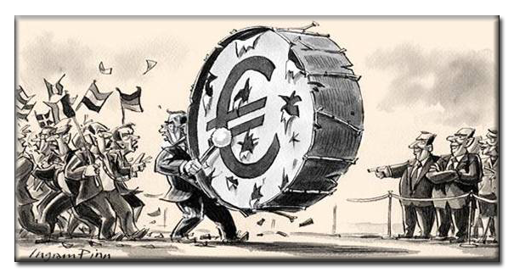
政策的不协调让危机难以解决
欧盟内部众说纷纭协调困难

Slide 10


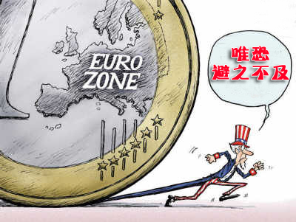
欧债危机中的“美国因素”
阻止欧洲走向联合
措施一，利用北约取代欧洲自主防务，插手欧洲事务
欧债危机爆发后
措施二，离间欧洲国家
措施三，游说欧盟接纳新成员

